Slide 1

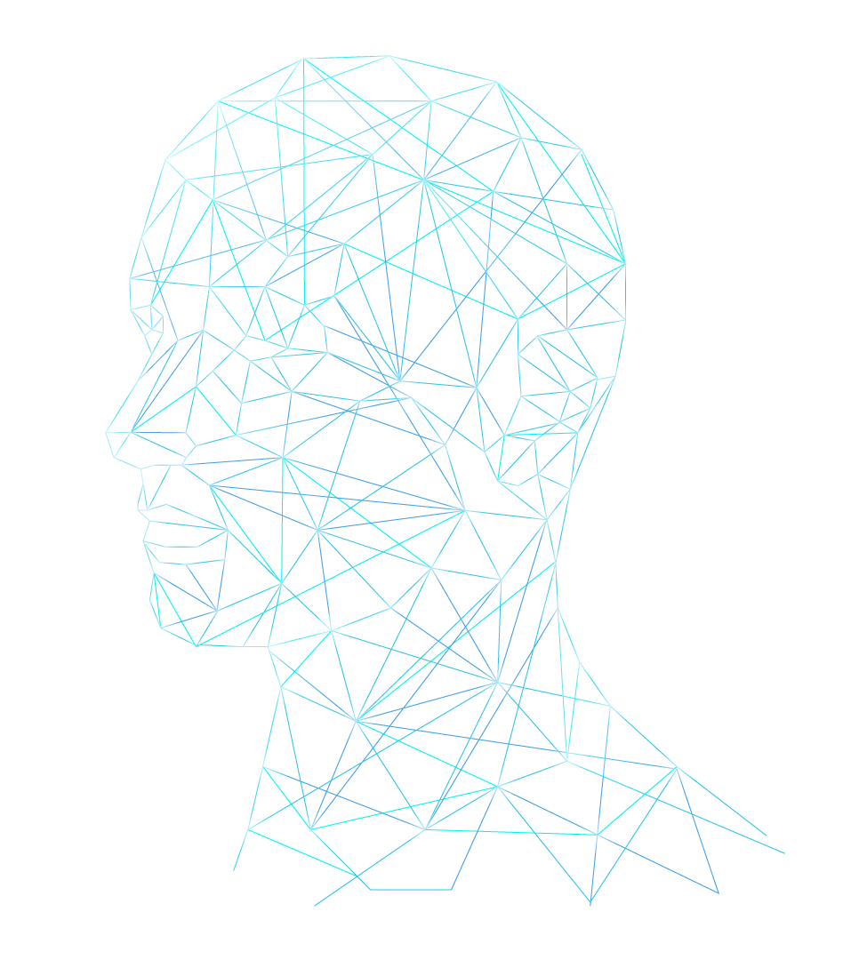
Artificial intelligence
هوش مصنوعی

Slide 2

سر فصل‌های این پروژه
هوش مصنوعی چیست؟
چه کاربردهایی در صنعت و زندگی واقعی دارد؟
معرفی دسته ‌بندی‌ های هوش مصنوعی
نحوه یادگیری ماشین (Machine Learning)
شبکه های عصبی (Neural Networks)
جمع بندی و نکات پایانی

Slide 3
هوش مصنوعی چیست؟
چیست؟
هوش مصنوعی دقیقا چیکار انجام میده و ما چرا به آن نیازمندیم هستیم؟
ریاضی
آیا نیاز به ریاضیاته قوی داره و حتما باید توش عالی باشی؟
سیستم قوی
آیا برای توسعه؛ نوشتن و اجرای کدهای مربوط به هوش مصنوعی نیاز یه سیستم قوی هستش؟
دیتا
آیا برای نوشتن یک مدل نیازمند دیتایه بسیار بزرگ هستیم؟

